Slide 1

Потеря средств владельцев малого бизнеса из-за неявок клиентов на запись
Светецкая Татьяна ПИ-262

Slide 2
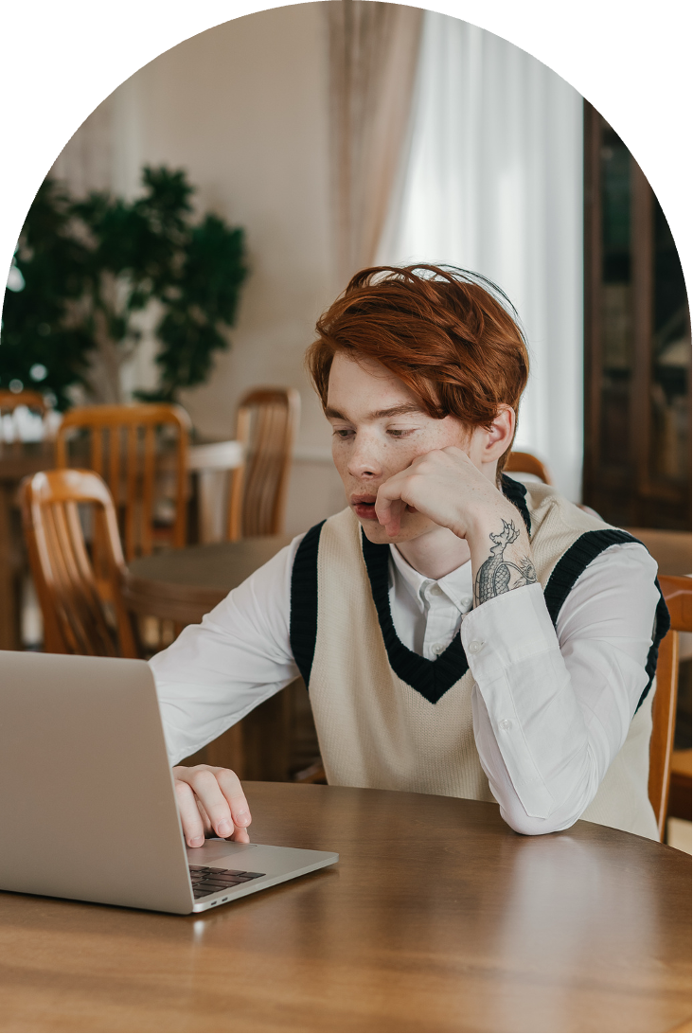

Целевая аудитория -
владельцы небольших сервисов с записью:
барбершопы,
бьюти-студии,
репетиторы,
фитнес-тренеры
и т.п.

Slide 3

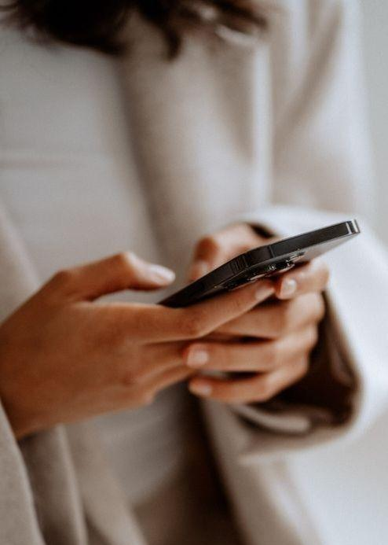
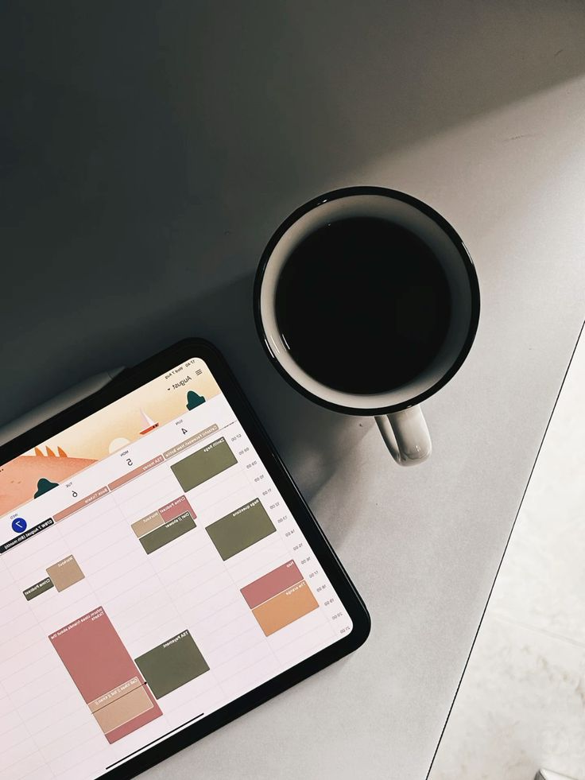
Сервис умных напоминаний и автозаполнения записи
Лёгкое веб-приложение, telegram-бот для бизнеса, включающие в себя:
Автонапоминания за 24 ч. и за 2 ч. до визита, шлёт клиенту сообщение (SMS/Telegram/MAX) с кнопками «Подтвердить» / «Отменить» / «Перенести»
Умный лист ожидания - если клиент отменил, система автоматически предлагает освободившийся слот следующему в очереди
Возможность подключения к Google Calendar/существующей таблице внутри приложения для корректировки записей

Slide 4


Монетизация проекта:
Подписка на сервис ~100-500 р/мес за использование, в зависимости от числа записей
Конкурентоспособность:
Малая разработка будет выигрывать у больших проектов (YCLIENTS, DIKIDI) за счёт своей простоты. В отличие от конкурентов “комбайнов”, которые включают в себя запись + склад + зарплату + аналитику, мой продукт более компактный - достаточно подключить Google Таблицу или календарь, и напоминания уже будут работать без необходимости мигрировать всю базу клиентов.

Slide 5

Спасибо за внимание!
Вопросы можете не задавать:)

